Slide 1
Nhiệt liệt chào mừng quý thầy cô về dự giờ, thăm lớp! KHTN – Lớp 7A3
Giáo viên: Nguyễn Thị Thanh Phương

Slide 2
NHANH NHƯ CHỚP
Cho biết tên gọi và khối lượng nguyên tử của nguyên tố dưới đây?
C
Carbon
12

Slide 3
NHANH NHƯ CHỚP
Cho biết tên gọi và khối lượng nguyên tử của nguyên tố dưới đây?
Na
Sodium
23

Slide 4
NHANH NHƯ CHỚP
Cho biết kí hiệu hóa học và khối lượng nguyên tử của nguyên tố dưới đây?
Calcium
Ca
40

Slide 5
NHANH NHƯ CHỚP
Cho biết tên gọi và kí hiệu hóa học của nguyên tố có khối lượng nguyên tử dưới đây?
14
Nitrogen
N

Slide 6
NHANH NHƯ CHỚP
Cho biết kí hiệu hóa học và khối lượng nguyên tử của nguyên tố dưới đây?
Oxygen
O
16

Slide 7
Chương II: PHÂN TỬ . LIÊN KẾT HÓA HỌC
Bài 5: Phân tử - Đơn chất – Hợp chất
Bài 6: Giới thiệu về liên kết hóa học
Bài 7: Hóa trị và công thức hóa học

Slide 8
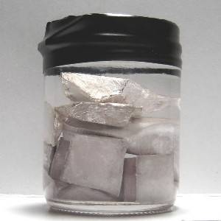
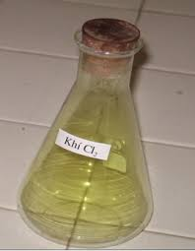
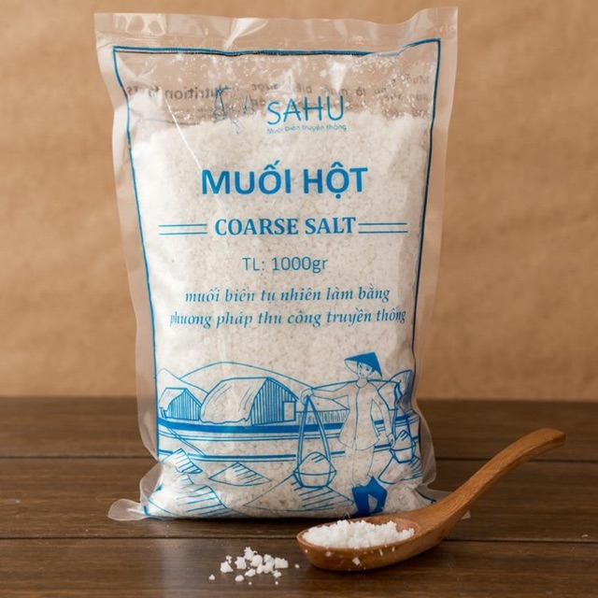
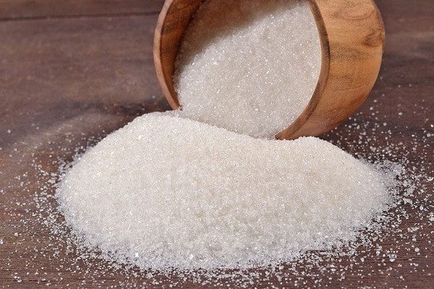
Khí oxygen
Nước
Kim loại sodium
Khí chlorine
Muối ăn
Đường ăn

Slide 9
BÀI 5
PHÂN TỬ - ĐƠN CHẤT – HỢP CHẤT

Slide 10
I. Đơn chất và hợp chất

Slide 11
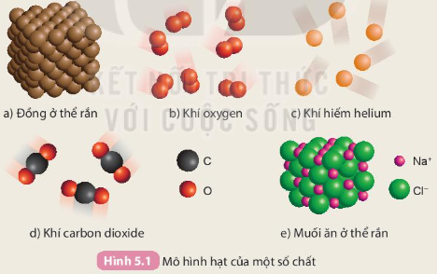
Dựa vào thành phần nguyên tố, em hãy phân loại các chất trên thành hai loại chất được tạo nên từ một nguyên tố hoá học và chất được tạo nên từ hai nguyên tố hoá học

Slide 12
Đơn chất là gì?
Chất được tạo nên từ một nguyên tố hoá học:
Đồng ở thể rắn
b) Khí oxygen
c) Khí helium
- Đơn chất là những chất được tạo nên từ một nguyên tố hoá học.
Đơn chất
Ví dụ : Copper (Cu), khí oxygen (O), khí helium (He), …

Slide 13
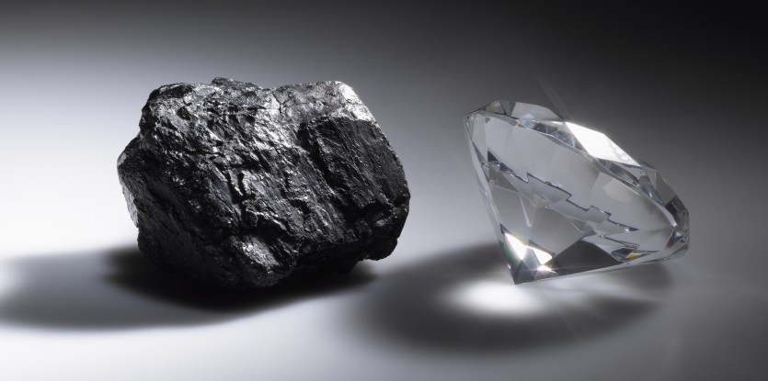
Một nguyên tố tạo nên các dạng đơn chất khác nhau
Than chì và kim cương đều tạo nên từ nguyên tố carbon

Slide 14
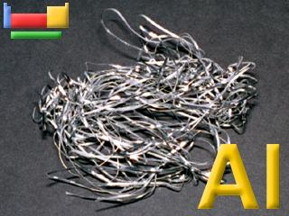
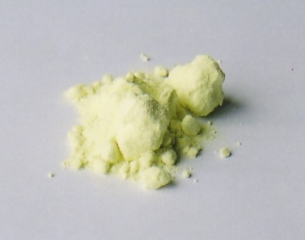
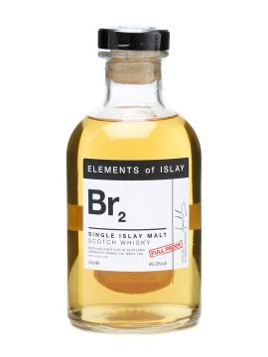
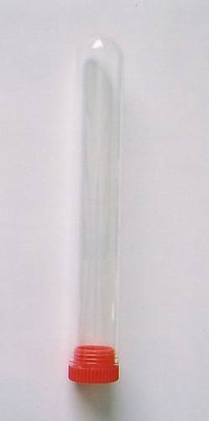
Sulfur (S)
Nhôm (aluminium)
Khí Hydrogen H₂

Slide 15
- Phân loại:
+ Kim loại: Iron (sắt), Copper (đồng),…
+Phi kim: sulfur, carbon, khí oxygen,…
+ Khí hiếm: helium,…

Slide 16
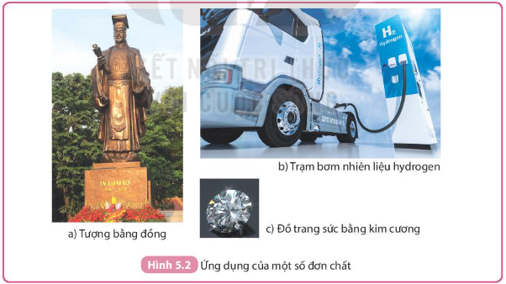
? Dựa vào hình 5.2 và các kiến thức thực tế, em hãy kể ra các ứng dụng của đồng, hydrogen, carbon mà em biết.

Slide 17
Các ứng dụng của:
+ Đồng (copper): làm tượng, lõi dây điện, chế tạo động cơ điện, các loại nhạc cụ,…
+ Hydrogen: làm nhiên liệu, bơm trong khinh khí cầu, bóng bay,…
+ Carbon: đồ trang sức, ruột bút chì, than hoạt tính,…

Slide 18
Chất được tạo nên từ hai nguyên tố hoá học:
d) Khí carbon dioxide
e) Muối ở thể rắn
Hợp chất
- Hợp chất là những chất được tạo nên từ hai nguyên tố hoá học trở lên.
Hợp chất là gì?
Ví dụ: Muối ăn (Na và Cl), khí carbon dioxide (C và O), glucose (C, H và O),…

Slide 19
- Phân loại:
+ Hợp chất vô cơ: muối ăn, khí carbon dioxide,…
+ Hợp chất hữu cơ: glucose, protein,…

Slide 20
Câu 1: So sánh đơn chất oxygen và hợp chất carbon dioxide theo bảng sau. Rút ra kết luận về sự khác nhau về đơn chất và hợp chất.
 | Đơn chất oxygen | Hợp chất carbon dioxide
Thành phần nguyên tố
Vai trò đối với sự sống và sự cháy
Câu 2: Hãy dự đoán số lượng của các đơn chất nhiều hơn hay ít hơn số lượng của các hợp chất. Giải thích.

Slide 21
Câu 1
 | Đơn chất oxygen | Hợp chất carbon dioxide
Thành phần nguyên tố | Chỉ chứa một nguyên tố oxygen | Chứa 2 nguyên tố: carbon và oxygen
Vai trò đối với sự sống và sự cháy | Duy trì sự sống và sự cháy | Không duy trì sự sống và sự cháy
Kết luận: Hợp chất và đơn chất không chỉ khác nhau về thành phần nguyên tố mà còn khác nhau về tính chất
Câu 2: Số lượng các hợp chất nhiều hơn số lượng các đơn chất vì đơn chất chỉ chứa 1 nguyên tố hoá học, còn hợp chất chứa từ 2 nguyên tố hoá học trở lên

Slide 22
I. Đơn chất và hợp chất
1. Đơn chất
- Đơn chất là những chất được tạo nên từ một nguyên tố hoá học
Ví dụ: Đồng (Cu), khí oxygen (O), khí helium (He), …
- Phân loại:
+ Kim loại: sắt, đồng, nhôm,…
+Phi kim: sulfur, carbon, khí oxygen,…
+ Khí hiếm: helium,…
2. Hợp chất:
- Hợp chất là những chất được tạo nên từ hai nguyên tố hoá học trở lên
Ví dụ: Muối ăn (Na và Cl), khí carbon dioxide (C và O), glucose (C, H và O),…
- Phân loại:
+ Hợp chất vô cơ: muối ăn, khí carbon dioxide,…
+ Hợp chất hữu cơ: glucose, protein,…

Slide 23
Câu 1: Hãy chọn câu đúng trong các câu sau:
a- Đơn chất là những chất tạo nên từ 2 nguyên tố hoá học trở lên.
b- Hợp chất là những chất tạo nên từ 1 nguyên tố hoá học
c- Đơn chất là những chất tạo nên từ 1 nguyên tố hoá học
d- Cả 3 ý trên đều đúng.
c

Slide 24
Câu 2: Trong số các chất cho dưới đây, hãy chỉ ra và giải thích chất nào là đơn chất , chất nào là hợp chất?
Khí amoniac tạo nên từ N & H.
Phosphorus đỏ tạo nên từ P.
Acid chlohiđric tạo nên từ H và Cl.
Calcium carbonat tạo nên từ Ca, C, O.
Glucozo tạo nên từ C, H, O.
Kim loại Magnesium tạo nên từ Mg.
Hợp chất
Đơn chất
Hợp chất
Hợp chất
Hợp chất
Đơn chất

Slide 26
CHẤT
1
21
ĐƠN CHẤT
HỢP CHẤT
3
4
6
KIM LOẠI
PHI KIM
5
HỢP CHẤT HỮU CƠ
HỢP CHẤT VÔ CƠ
Điền cụm từ thích hợp vào các ô số trong sơ đồ thể hiện sự phân loại chất ở trên .

